Slide 1

Servelt API- Servlet

Slide 2
Web alkalmazás felépítése
|-- pom.xml
`-- src
`-- main
|-- java
| `-- com
| `-- example
| `-- projects
| `-- SampleAction.java
|-- resources
| `-- images
| `-- sampleimage.jpg
`-- webapp
|-- WEB-INF
| `-- web.xml
|-- index.jsp
`-- jsp
`-- websource.jsp

Slide 3
War felépítése
|-- META-INF
| |-- MANIFEST.MF
| `-- maven
| `-- com.example.projects
| `-- documentedproject
| |-- pom.properties
| `-- pom.xml
|-- WEB-INF
| |-- classes
| | |-- com
| | | `-- example
| | | `-- projects
| | | |-- SampleAction.class
| | `-- images
| | `-- sampleimage.jpg
| `-- web.xml
|-- index.jsp
`-- jsp
`-- websource.jsp

Slide 4
Web server
Olyan alkalmazás ami képes kiszolgálni HTTP kéréseket.
Java Web Server
Olyan alkalmazás ami implementálja a Servlet API-t
Rendelkezik servlet container-rel

Slide 5
Servlet API Scope-ok
ServletContext
Session
Request
Page

Slide 6
Servlet Context
ServletContext
A servlet containert reprezentálja.
Egy konfigurációs objektum, akkor keletkezik amikor elindul a web alkalmazás.
Egy web alkalmazás egy ServletContext.
Egy web alkalmazáson belül minden servelt hozzáfér.
Application scope attribútumok

Slide 7
Servlet
Servlet
Egy java program ami Web servereken fut, képes válaszokat küldeni kliens oldali kérésekre.
ServletConfig
Minden servlethez külön létezik, az egyes szerveletek inicializációjához szükséges paramétereket tartalmazza.
GenericServlet
Általános, protokoll független servlet.

Slide 8
HTTP Servlet
HttpServlet
HTTP kéréseket kiszolgáló servlet
A container példányosítja, csak egy példány létezik belőle!
Deklaráció
web.xml
@WebServlet
ServletContext.addServlet

Slide 9
Servlet Request/Resonse
HttpServletRequest
A kéréseket reprezentáló objektum
HttpServletResponse
A válaszokat reprezentáló objektum

Slide 10
Request Parameter
Kliens oldalról jön
Tipikusan form adatok
Csak String lehet

Slide 11
Request Attribute
Csak szerver oldali kommunikáció
Tetszőleges objektum lehet

Slide 12
Forward
A kérést küldjük tovább
RequestDispatcher
Az URL nem változik
Paraméterek

Slide 13
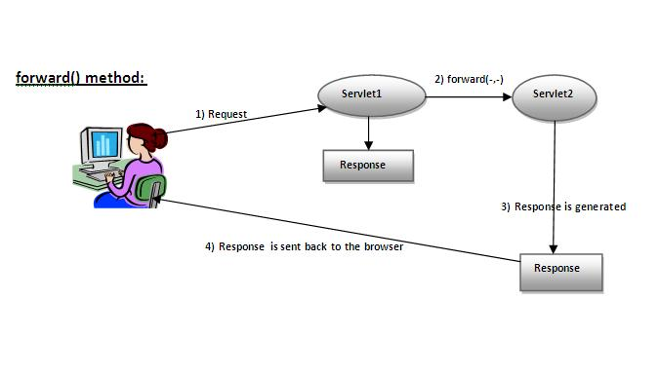
Forward

Slide 14
Include
A más servletek válaszát használjuk
RequestDispatcher
Az URL nem változik
Paraméterek

Slide 15
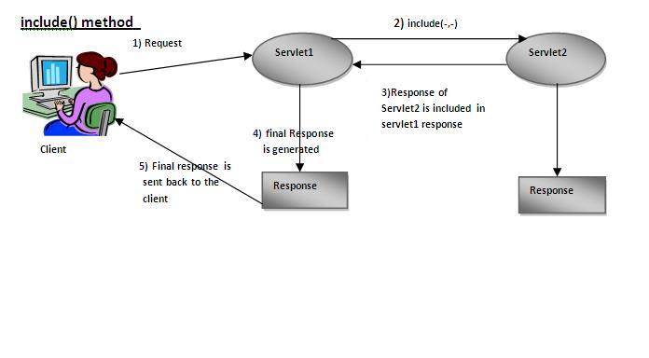
Include

Slide 16
Redirect
A választ küldjük tovább
Az URL változik
Paraméterek nem adhatóak át
respose.senRedirect

Slide 17
Session
Munkamenet, egy kliens munkamentéhez tartozó objektum
Session scope attribútumokat tárol
Az egy munkamenetben hívott servletek ugyan azt a sessiont érhetik el
Request.getSession

Slide 18

KÖSZÖNÖM A FIGYELMET!
Farkas László

